Slide 1
Programação Web I
Estilos em cascata (CSS3 ou superior): Modelo de estilo em cascata, regra CSS, seletores e atributos; Estilização de conteúdo; Box Model e Display; Flexbox; Grid Layout; CSS Animation;

Slide 2
1. Introdução ao Modelo de Estilos em Cascata
O CSS (Cascading Style Sheets) é uma linguagem de estilo usada para definir a aparência de elementos em uma página web.
O termo "cascata" refere-se à maneira como o CSS resolve conflitos entre múltiplas regras aplicadas ao mesmo elemento.
As regras de estilo são aplicadas em uma ordem hierárquica, levando em consideração três principais fatores:
Origem do estilo (user-agent, usuário, desenvolvedor).
Especificidade (quão específico é o seletor).
Importância (!important).

Slide 3
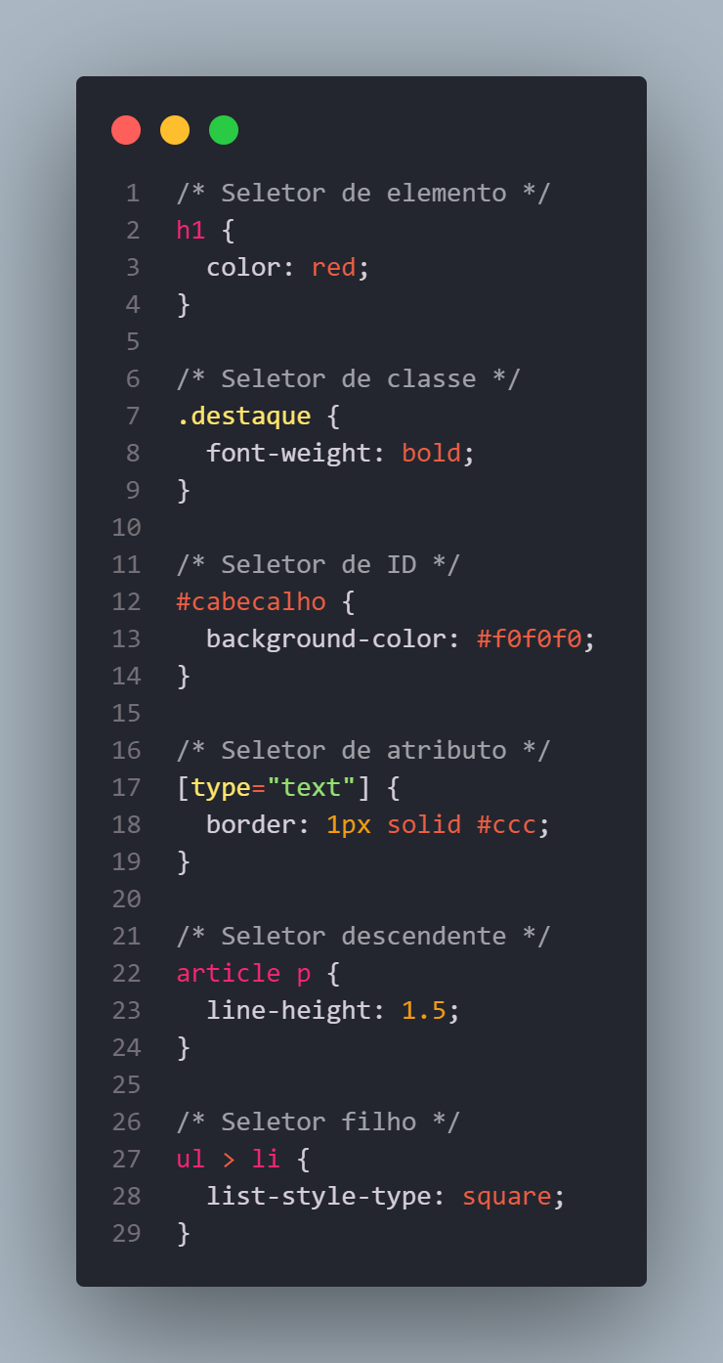
2. Seletores e atributos
Seletores são padrões usados para selecionar os elementos que deseja estilizar. Existem vários tipos de seletores:
a) Seletor de elemento: p, div, h1
b) Seletor de classe: .classe
c) Seletor de ID: #id
d) Seletor de atributo: [atributo]
e) Seletor descendente: div p
f) Seletor filho: div > p

Slide 4
3. Box Model
O Box Model é um conceito fundamental em CSS que define como os elementos HTML são renderizados. Cada elemento é tratado como uma caixa com quatro áreas principais:
Conteúdo (Content): A área onde o conteúdo do elemento é exibido.
Preenchimento (Padding): O espaço entre o conteúdo e a borda.
Borda (Border): A linha que circunda o padding e o conteúdo.
Margem (Margin): O espaço externo à borda.

Slide 5
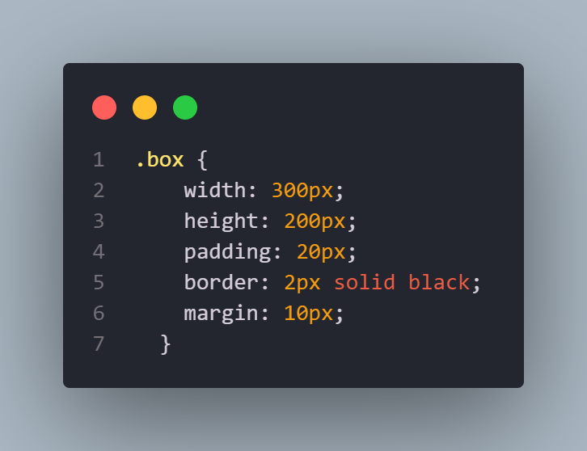
3.1. Exemplo de Box Model

Slide 6
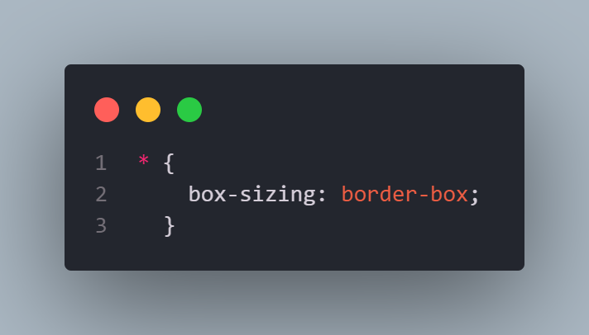
3.2. Box Sizing
A propriedade box-sizing afeta como o tamanho total da caixa é calculado:
content-box (padrão): width e height se aplicam apenas ao conteúdo.
border-box: width e height incluem padding e border.

Slide 7
4. Display
A propriedade display determina como um elemento é renderizado no layout.
4.1. block:
Ocupa toda a largura disponível
Começa em uma nova linha
Exemplo: <div>, <p>, <h1>
4.2. inline:
Ocupa apenas o espaço necessário
Não começa em uma nova linha
Exemplo: <span>, <a>, <strong>

Slide 8
4. Display
4.3. inline-block:
Combinação de inline e block
Flui como inline, mas aceita width e height
Exemplo: <button>, <input>
4.4. flex:
Cria um contêiner flexível
Permite layout flexível dos elementos filhos
4.5. grid:
Cria um contêiner de grade
Permite layout em grade dos elementos filhos

Slide 9
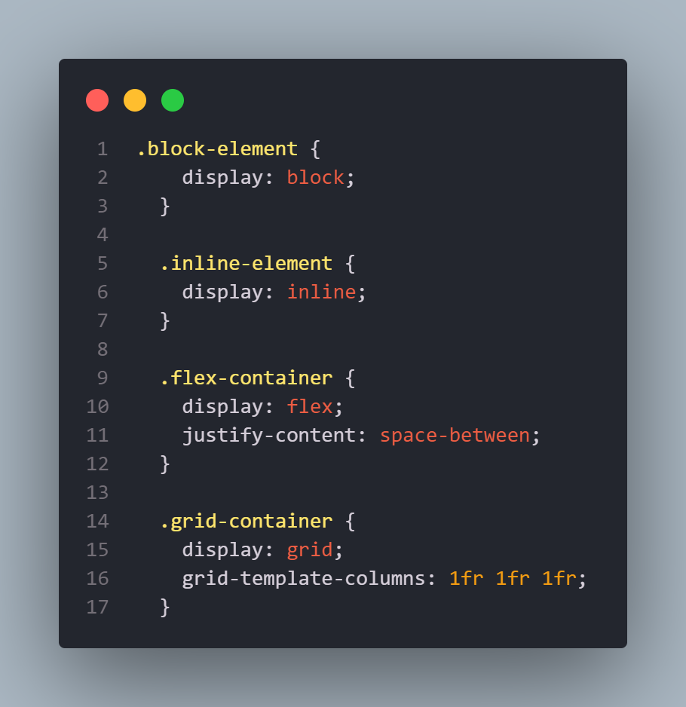
4.6. Exemplo de uso

Slide 10
5. Flexbox
O Flexbox (Flexible Box Layout) é um modelo de layout que fornece uma maneira eficiente de organizar e distribuir o espaço entre os itens de um container, mesmo quando o tamanho dos itens é desconhecido ou dinâmico.
O Flexbox facilita a criação de layouts complexos e responsivos, ajustando o espaço entre os elementos de forma automática.

Slide 11
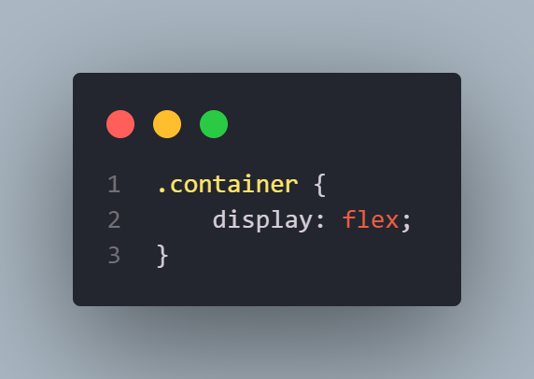
5.1. Estrutura Básica
Para ativar o Flexbox em um container, basta adicionar a propriedade display: flex ao seu seletor.
Com essa propriedade,
todos os filhos diretos do
container se tornam itens flexíveis.

Slide 12
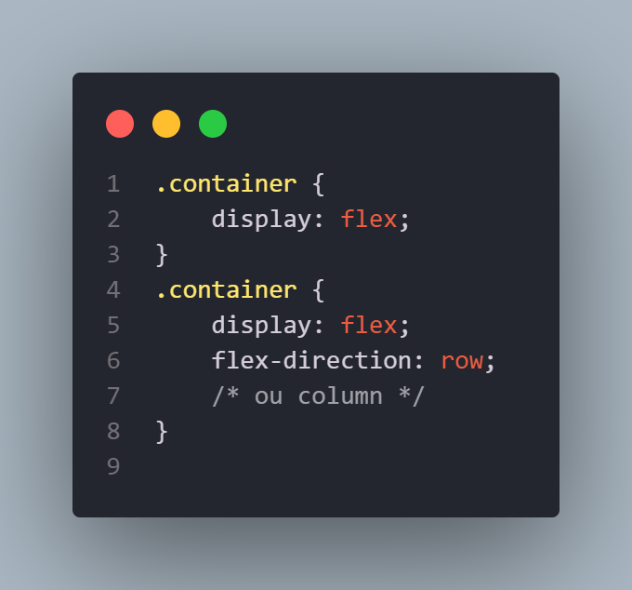
5.2. Principais Propriedades do Flexbox
5.2.1. display: flex
Ativa o comportamento Flexbox em um container.
5.2.2. flex-direction
Define a direção dos itens dentro do container.
row (padrão): Alinha os itens em uma linha horizontal, da esquerda para a direita.
row-reverse: Alinha os itens em uma linha horizontal, da direita para a esquerda.
column: Alinha os itens em uma coluna, de cima para baixo.
column-reverse: Alinha os itens em uma coluna, de baixo para cima.

Slide 13
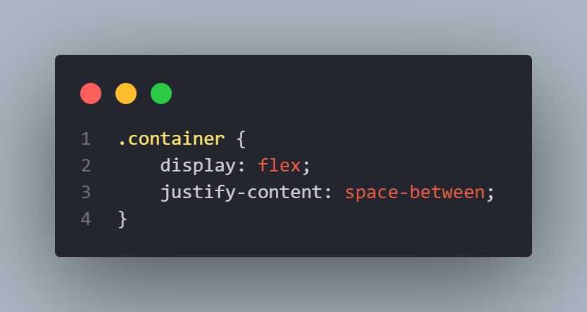
5.2. Principais Propriedades do Flexbox
5.2.3. justify-content
Controla o alinhamento dos itens ao longo do eixo principal (horizontal para row, vertical para column).
flex-start: Alinha os itens no início do container.
flex-end: Alinha os itens no final do container.
center: Centraliza os itens.
space-between: Distribui os itens com
espaços iguais entre eles.
space-around: Distribui os itens com
espaços iguais ao redor de cada um.

Slide 14
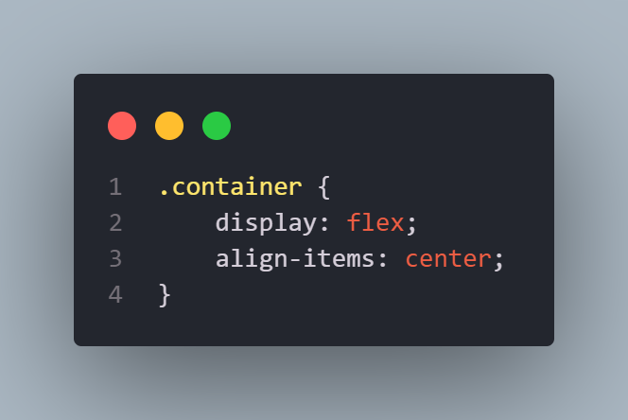
5.2. Principais Propriedades do Flexbox
5.2.4. align-items
Alinha os itens ao longo do eixo transversal (vertical para row, horizontal para column).
stretch (padrão): Estica os itens para preencher o container.
flex-start: Alinha os itens ao início do eixo transversal.
flex-end: Alinha os itens ao final do eixo transversal.
center: Centraliza os itens ao longo do eixo transversal.
baseline: Alinha os itens de acordo com suas linhas de base.

Slide 15
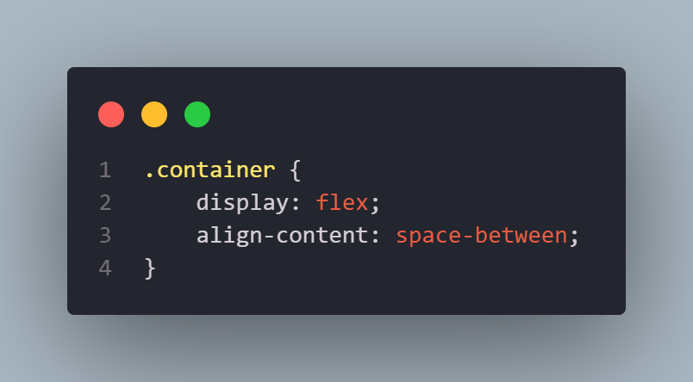
5.2. Principais Propriedades do Flexbox
5.2.5. align-content
Controla o espaçamento entre as linhas de um container flexível com múltiplas linhas.
flex-start: Alinha as linhas no início do container.
flex-end: Alinha as linhas no final do container.
center: Centraliza as linhas.
space-between: Distribui as linhas
com espaços iguais entre elas.
space-around: Distribui as linhas com
espaços iguais ao redor de cada uma.

Slide 16
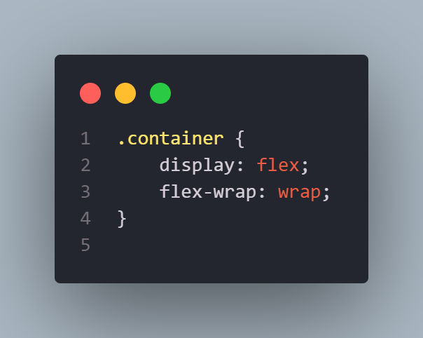
5.2. Principais Propriedades do Flexbox
5.2.6. flex-wrap
Controla se os itens dentro do container devem ou não quebrar para a próxima linha quando não houver espaço suficiente.
nowrap: Os itens não quebram (padrão).
wrap: Os itens quebram para a próxima linha.
wrap-reverse: Quebra para a próxima linha,
mas inverte a ordem.

Slide 17
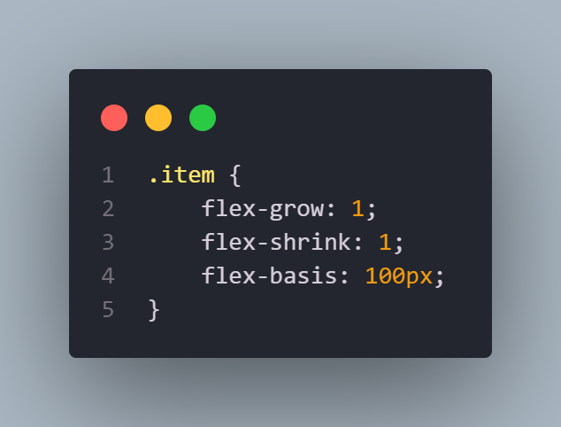
5.2. Principais Propriedades do Flexbox
5.2.7. flex-grow, flex-shrink, flex-basis
flex-grow: Define quanto um item pode crescer em relação aos outros.
flex-shrink: Define quanto um item pode
encolher em relação aos outros.
flex-basis: Define o tamanho base do item
antes do espaço extra ser distribuído.

Slide 18
5.3. Exemplo de flexbox
Neste exemplo, temos três itens dispostos horizontalmente, espaçados de forma igual (usando justify-content: space-between), centralizados verticalmente dentro do container (usando align-items: center).
https://github.com/ProjetosPWI/CSS/blob/main/flexbox.html

Slide 19
6. Grid Layout
O CSS Grid Layout é um sistema bidimensional para criar layouts que permitem organizar conteúdo em linhas e colunas.
Diferentemente do Flexbox, que organiza itens em um eixo (horizontal ou vertical), o Grid trabalha em ambos os eixos, permitindo maior controle sobre o posicionamento e alinhamento de elementos na página.

Slide 20

6.1. Conceitos Básicos do Grid Layout
6.1.1. display: grid
Para ativar o comportamento de Grid em um container, utilizamos a propriedade display: grid.

Slide 21
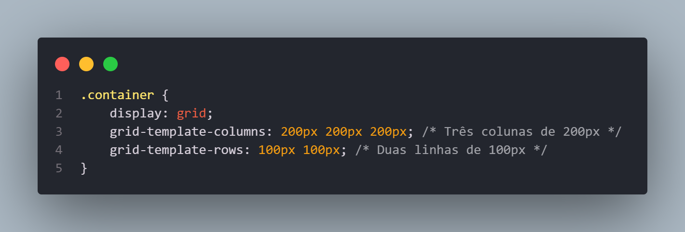
6.1. Conceitos Básicos do Grid Layout
6.1.2. Definindo as Colunas e Linhas
Para definir a estrutura do grid, utilizamos as propriedades:
grid-template-columns: Define o número e o tamanho das colunas.
grid-template-rows: Define o número e o tamanho das linhas.
Notes:
Isso cria um grid de 3 colunas e 2 linhas, onde cada coluna tem 200px de largura e cada linha tem 100px de altura.

Slide 22
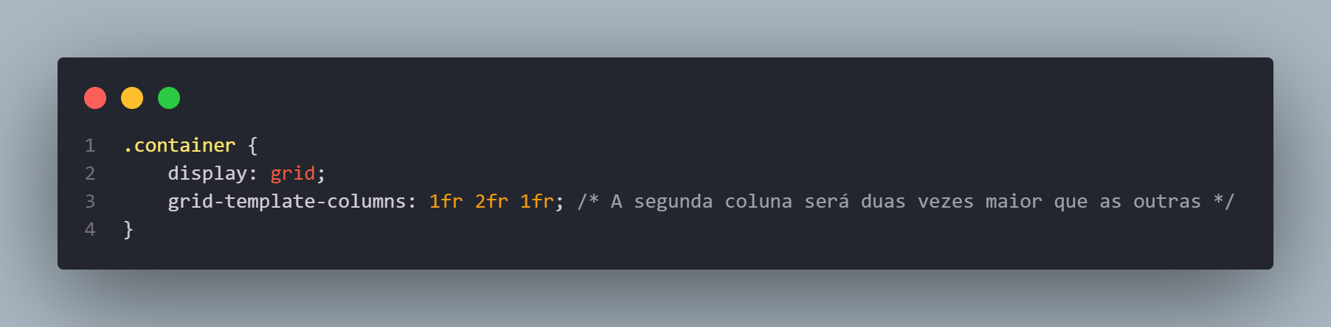
6.1. Conceitos Básicos do Grid Layout
6.1.3. Ajustando as Colunas e Linhas com fr
O fr (fração) é uma unidade que permite distribuir o espaço disponível de forma proporcional.

Slide 23
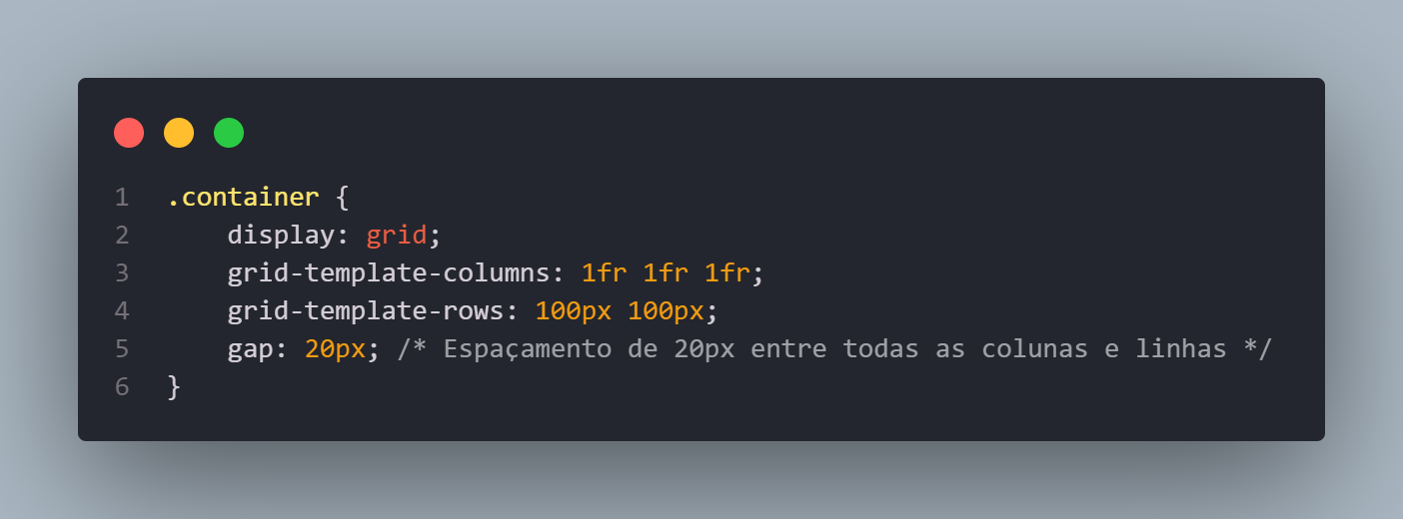
6.1. Conceitos Básicos do Grid Layout
6.1.4. Gap entre os itens
Para adicionar espaçamento entre as colunas e linhas, utilizamos a propriedade gap ou suas variantes.

Slide 24
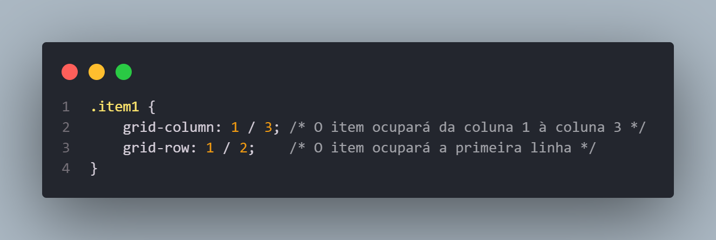
6.1. Conceitos Básicos do Grid Layout
6.1.5. Posicionando itens dentro do grid
Podemos especificar em qual linha e coluna um item deve ser colocado utilizando as propriedades grid-column e grid-row.

Slide 25
6.2. Exemplo de Layout Simples
Este exemplo cria um grid com 3 colunas e 2 linhas. Cada item é colocado automaticamente em uma célula do grid.
https://github.com/ProjetosPWI/CSS/blob/main/gridlayoutsimples.html

